Slide 1
EasyDiet
Team C
10.06.2011

Slide 2
Agenda
Das Team
Projektdetails
Systemvoraussetzungen
Funktionsüberblick
Showcase

Slide 3
Das Team
Manuel Tscholl (Projektleiter)
Fritz Bösch
Stephan Svoboda
Ali Gümüs
Michael Sieber

Slide 4
Projektdetails
Aufwand: 360 Stunden
Geschätzter Restaufwand: 150 Stunden
Alle Meilensteine konnten eingehalten werden
UsabilityLab gestestet

Slide 5
Systemvoraussetzungen
Client
Prozessor mit 1,6 GHZ
2GB RAM
Min. 50MB Speicherplatz auf der Festplatte
Tastatur und Maus
Netzwerkverbindung (für Datenbank)
Java VM 1.6 oder höher

Slide 6
Systemvoraussetzungen
Webserver
Apache Tomcat 7.0
JRE 1.6 oder höher
Linux (X Window System needs to be enabled), Windows Server 2003, Windows Server 2008
Datenbankserver
Prozessor mit 2GHZ
512 MB RAM
2GB freier Speicher auf der Festplatte

Slide 7
Funktionsumfang
Patienten suchen und anzeigen
Neue Patienten hinzufügen
Diätpläne für Patienten erstellen
Patientenstatus hinzufügen
Laborbefunde hinzufügen
Neue Rezepte hinzufügen
Eintragen von Ernährungsprotokollen über ein Webinterface mit Patientenlogin

Slide 8
Funktionsumfang
Nicht implementiert
Systembenutzer anlegen
Parametersets anlegen
Diät im Diätpool anlegen
Diätplan im Diätpool anlegen

Slide 9
Showcase - Szenario
Ein neuer Patient, der noch nicht erfasst wurde kommt zu Diätassistentin.
Die Diätassistentin erfasst die Patientendaten
Der Patient hat ein Rezept mitgebracht, welches er unbedingt in seiner Diät verwenden möchte.
Die Diätassistentin legt das neue Rezept an.

Slide 10
Showcase - Szenario
Die Diätassistentin öffnet den neu angelegten Patienten und erstellt einen neuen Diätplan für ihn mit dem zuvor angelegten Rezept.
Der Patient geht nach Hause und trägt sein Ernährungsprotokoll ein

Slide 11
Showcase - Szenario
Der Patient kommt wieder zur Diätassistentin.
Die Diätassistentin legt einen neuen Patientenstatus an.

Slide 12
EasyDiet Technische Dokumentation
Team C
10.06.2011

Slide 13
Agenda
DB Modell
Allgemeine Designentscheidungen
Schichtenarchitektur
Integration Timebox 2
Webarchitektur
Verwendete Bibliotheken

Slide 14
DB Modell
öffnen

Slide 15
Allgemeine Designentscheidungen
BusinessLogicDelegationController
Als „Zwischencontroller“ um asynchrone zu realisieren
Umwandeln der Domain Objects zu GUI Objects
Konvertieren von Java lists zu Pivot lists
Wegen Databinding
Pivot lists informieren Observer über Änderungen -> Pivot Komponente wird neue gerendert

Slide 16
Allgemeine Designentscheidungen
Einführen von BusinessObjects
Kapselung der POJOs der Datenbank
Können Businesslogik enthalten
GUI erhält nur Data Interfaces
Nur getter

Slide 17
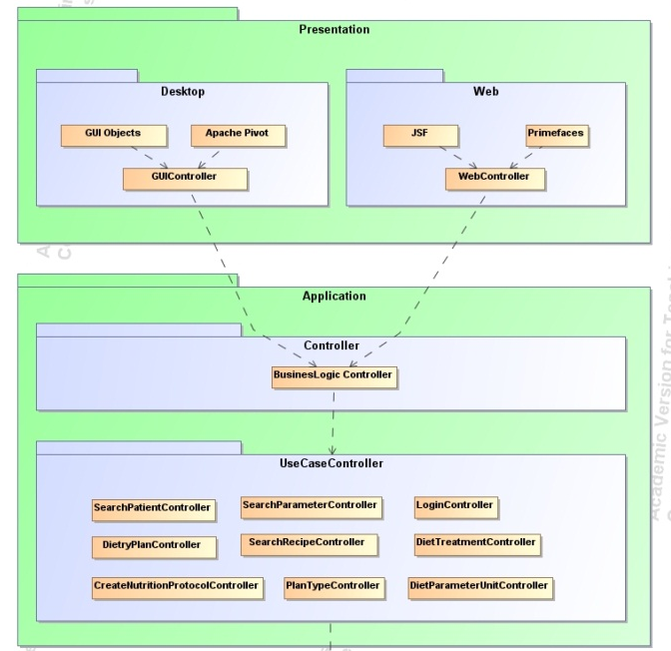

Schichtenarchitektur

Slide 18

Schichtenarchitektur

Slide 19
Integration Timebox 2
Integration der UseCases von TeamB:
Neuen Patient anlegen
Patientenstatus anlegen
Laborparameter hinzufügen

Slide 20
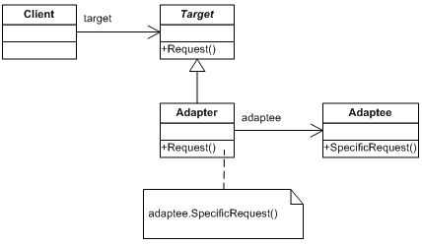
Integration Timebox 2
GUI XML in unsere GUI integriert
Systemuser und der aktive Patient über Adapter übergeben

Slide 21
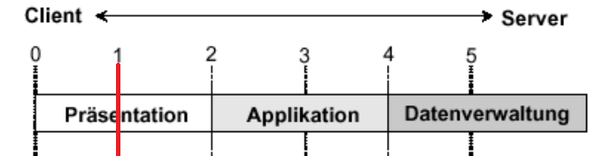
Webarchitektur
Verteilte Präsentation

Slide 22
Webarchitektur
Realisiert mit JSF
Webcontroller als ManagedBean
Vorhanden Architektur bleibt unberührt

Slide 23
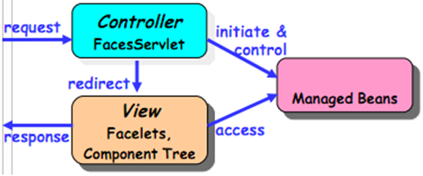
Webarchitektur
Umsetzung mit JSF (Primefaces)
Webcontroller

Slide 24
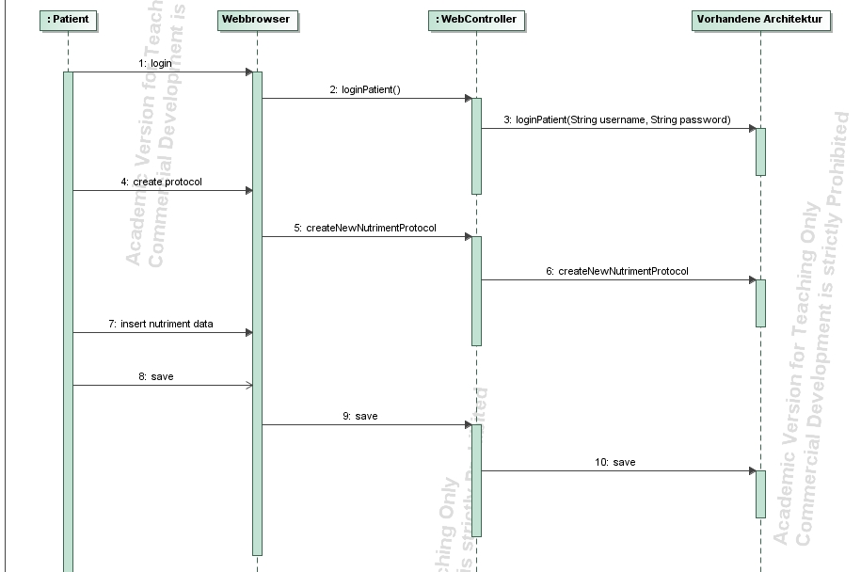
Webarchitektur

Slide 25
Verwendete Bibliotheken
Apache Pivot (Desktop GUI)
Einfache GUI Erstellung über XML Files, Eclipse Plugin, viele vorgefertigte Komponenten
Primefaces (Webinterface)
AJAX Support, enthält gewünschte Komponenten, gute Dokumentation und Beispiele

Slide 26
Verwendete Bibliotheken
Hibernate (Datenbankanbindung)
Objektorientierter Zugriff auf DB, sehr gute Dokumentation
Log4j (Logging)
Zur Analyse von Problemen während der Entwicklung
Junit (Testing)
Einfach zu bedienen, sehr gute Dokumentation, Eclipse Plugin

